Slide 1






KHỞI ĐỘNG

Slide 2

TOÁN
Phép trừ dạng 39 – 15
Tiết 1

Slide 3
KHÁM PHÁ

Slide 4
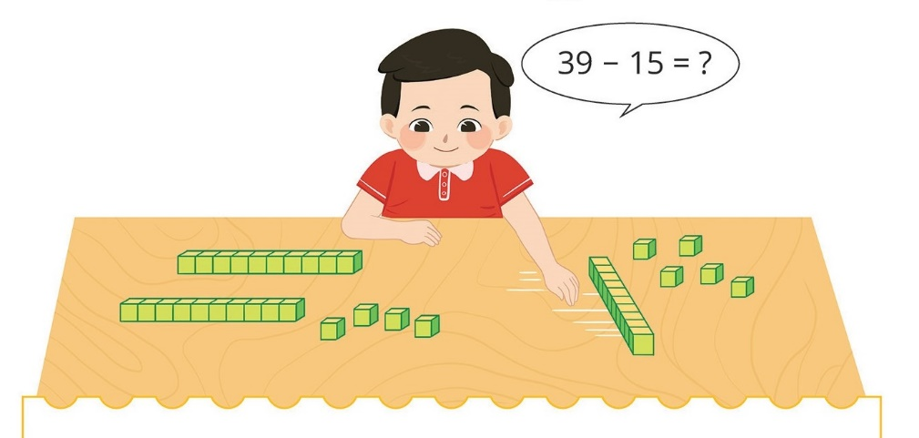



Slide 5
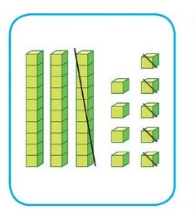
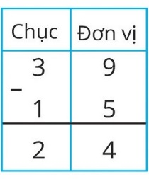

Đặt tính:
Tính:
39
9 trừ 5 bằng 4 , viết 4
-
15
3 trừ 1 bằng 2 , viết 2
2
4

Slide 6
LUYỆN TẬP

Slide 7
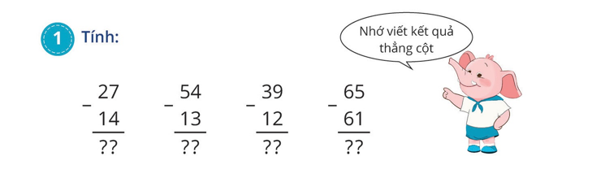

Slide 8
TRÒ CHƠI
BÔNG HOA ĐIỂM 10

Slide 9




Bắt đầu
Notes:
HS cần chuẩn bị: 3 tờ giấy màu XANH/ ĐỎ/ VÀNG hoặc đồ vật có 3 màu đó để chọn đáp án đúng với màu sắc tương ứng. (Tương tác đc vs cả lớp trong mỗi câu hỏi)

Slide 10





25
39 - 15
26
24

Slide 11
15
27 - 13
14
16

Slide 12
26
48 - 23
25
24

Slide 13
35
44 - 12
32
36

Slide 14

TIẾT HỌC KẾT THÚC
Xin chân thành cảm ơn!

